Slide 1
SP12장. 차트 작성2

Slide 2
INDEX
1. 차트의 [디자인] 탭
2. 차트의 [레이아웃] 탭
3. 차트의 [서식] 탭

Slide 3
1. 차트의 [디자인] 탭
[디자인]탭의 그룹들
[종류]그룹 : 차트종류 변경과 서식파일로 저장하는 작업을 할 수 있다.
[데이터]그룹 : 행/열 전환으로 행과 열을 바꿀 수 있으며, 데이터를 재 선택 할 수 있다.
[차트 레이아웃]그룹 :범례의 위치 등 차트 내의 레이아웃을 재배치할 수 있다.
[차트스타일]그룹 : 차트에 대한 스타일을 빠르게 적용할 수 있다.

Slide 4
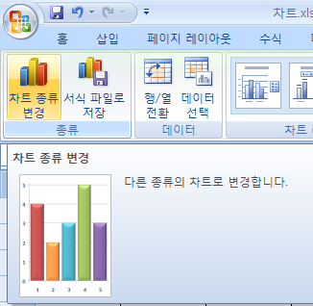
1) [종류]그룹
차트종류변경
차트종류 변경 아이콘을 눌러 차트의 종류를 변경할 수 있다.
서식파일로 지정
차트의 서식과 레이아웃을 앞으로 만들 차트에 적용 할 수 있는 서식파일로 저장해준다
차트서식파일저장 대화상자가 실행되고 확장자는 .crtx이다.

Slide 5

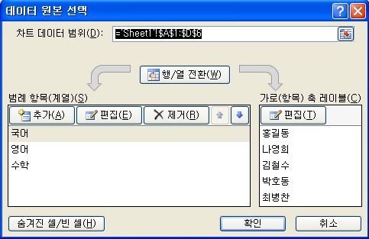
2) [데이터]그룹
행/열 전환
X축데이타를 Y으로 옮긴다.
Y축데이타를 X으로 옮긴다.
데이터선택
데이터선택버튼을 누르면 데이터원본선택 대화상자가 뜨고 차트에 포한된 데이터 영역을 다시 선택할 수 있다.

Slide 6
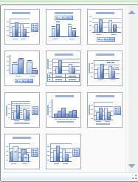
3) [차트 레이어웃]그룹
차트의 종류에 달라 각각 다른 개수의 레이아웃이 들어있어 빠르게 레이아웃작업을 할 수 있다.
차트의 제목 및 범례의 위치, 차트 영역의 꾸밈 등을 빠르게 할 수 있다.

Slide 7
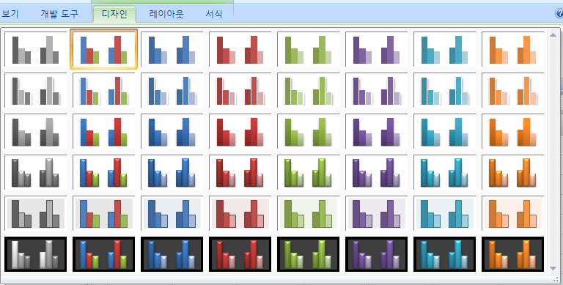
4) [차트스타일]그룹
각 종류별 차트의 스타일을 빠르게 적용할 수 있다.

Slide 8
2. 차트의 [레이아웃] 탭
[현재선택영역]그룹 : 선택영역을세밀하게 꾸밀수 있으며, 스타일에 맞게 다시 설정할 수 있다
[삽입]그룹 : 그림,도형 텍스트 상자를 삽입할 수 있다.
[레이블]그룹 : 차트,축, 범례, 데이터레이블, 데이터 표등을 작성할 수 있다.
[축]그룹 : 축과 눈금선을 편집할 수 있다.
[배경]그룹 : 그림영역, 차트옆면, 밑면을 편집할 수 있고,3차원 회전을 편집할 수 있다.
[분석]그룹 : 추세선 및 선, 양선, 음선, 오차막대를 편집할 수 있다.
[속성]그룹 : 차트 이름을 지정 할 수 있다.

Slide 9
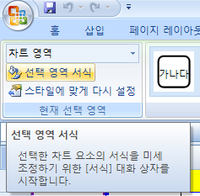
1) [현재선택영역] 그룹
선택영역을세밀하게 꾸밀수 있으며, 스타일에 맞게 다시 설정할 수 있다

Slide 10
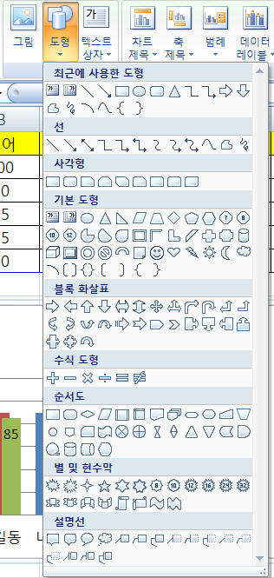
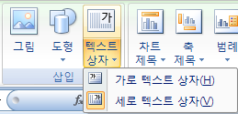
2) [삽입]그룹
[그림] 아이콘을 누르면 그림삽입 대화상자가 열린다.
[도형] 아이콘을 누르면 도형목록이 열린다.
[텍스트상자] 아이콘을 누르면 가로텍스트 상자와 세로 텍스트 상자를 삽입 할 수 있다.

Slide 11
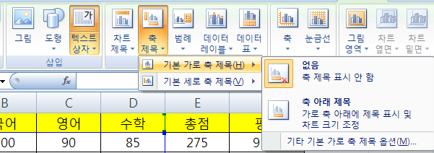
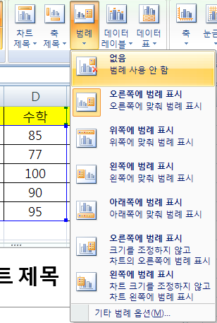
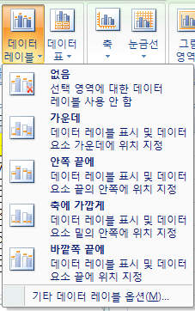
3) [레이블]그룹
[차트제목]: 없음, 제목을 가운데에 맞춰 표시, 차트 위의 메뉴 선택을 할 수 있으며, [기타제목옵션]을 누르면 차트제목 서식 대화 상자가 실행된다.
[축 제목]: 기본 가로축제목과 기본 세로축 제목을 넣을 수 있으며, 기타 기본 세로축제목 또는 기타 기본 가로축제목을 누르면 축 제목 서식 대화상자가 실행된다.
[범례]: 범례의 위치를 지정할 수 있으며, 기타 범례옵션을 누르면 범례서식 대화상자가 실행된다.
[데이터레이블]: 데이터레이블 의 위치를 지정할 수 있으며, 기타 데이터레이블 옵션을 누르면 데이터레이블 서식 대화상자가 실행된다.
[데이터표]: 범례표시 없이 데이터표 표시와 범례표지와 함께 데이터표 표시를 할 수 있다.

Slide 12
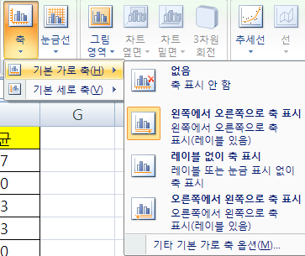
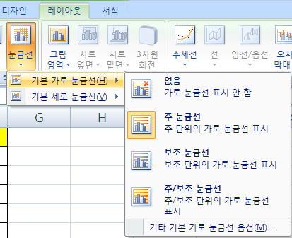
4) [축]그룹
[축]: 기본 가로축과 기본 세로축의 세세한 설정과, 기타기본 가로(세로)축 옵션을 누르면 축서식 대화상자가 실행된다.
[눈금선]
없음, 주눈금선,보조누금선, 주/보조 누금선 등이 있다.

Slide 13
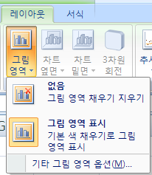
5) [배경]그룹
[그림영역]:그림영역 채우기, 지우기와 기본색 채우기로 그림영역을 표시할 수 있다. 기타그림영역 옵션을 누르면 그림영역서식 대화상자가 실행된다.
[차트옆면]: 3차원 챠트인 경우 활성화되며 옆면 서식을 지정할 수 있다.
[차트밑면]: 3차원 챠트인 경우 활성화되며 밑면 서식을 지정할 수 있다.
[3차원회전]: 3차원 챠트인 경우 활성화되며 3차원회전을 지정할 수 있다.

Slide 14
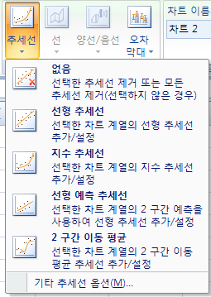
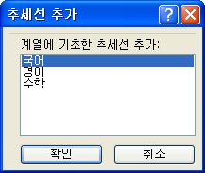
6) [분석]그룹
[추세선]:추세선 종류를 설정할 수 있고, 기타 추세선 옵션을 누르면, 추세선 추가 대화상자가 실행된다.
일정기간 동안 늘어난 판매량을 나타내기 위해 데이터 계열의 추세 (위쪽으로 경사진 선)을 그래픽으로 나타낸 것이다. 추세선은 예측문제 연구를 위해 사용되며, 회귀분석이라고도 한다.
엑셀에서 추세선을 사용할 수 있는 차트 종류로는 꺾은 선형, 분산형, 막대형, 영역형 차트, 주식형, 거품형 차트가 있다.

Slide 15
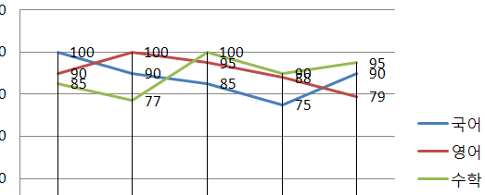
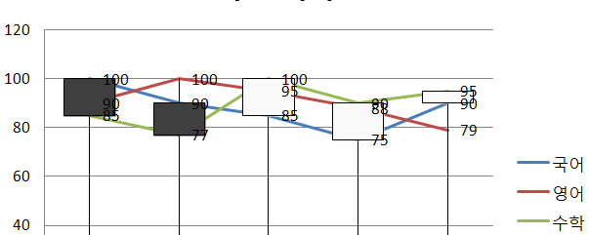
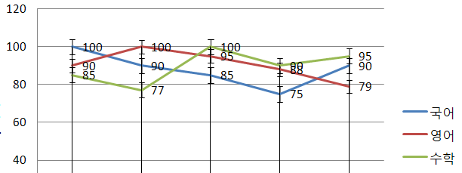
[분석]그룹 계속
[하강선] 실행
[선]:차트에 하강선이나 최고/최저값 연결선 등을 추가한다.
[양선/음선]:차트에 양선/음선을 추가한다.
[오차막대]:차트에 오류 표시줄을 추가한다.
[양선/음선] 실행
[오차막대] 실행

Slide 16
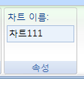
7) [속성]그룹
차트이름을 만들어 넣을 수 있다.
매크로를 이용하여 원본데이터를 변경할 때 사용하기 위해 차트 이름을 지정해 두어야 한다. 이때 사용하는 것이 차트 이름이다.

Slide 17
3. 차트의 [서식] 탭
[현재선택영역]그룹 : 선택영역을세밀하게 꾸밀수 있으며, 스타일에 맞게 다시 설정할 수 있다
[도형스타일]그룹 : 미리만들어진 도형스타일을 빠르게 편집할 수 있다.도형채우기, 도형 윤곽선, 도형효과를 넣을 수 있다.
[WORD스타일]그룹 : 텍스트상자의 텍스트효과 서식을 빠르게 넣을 수 있다.
[정렬]그룹 :맞춤, 회전등의 정열을 빠르게 할 수 있다.
[크기]그룹 :크기를 바르게 조절할 수 있다.

Slide 18
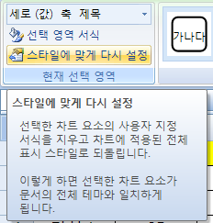
1) [현재선택영역]그룹
[선택영역서식]: 선택영역서식을 누르면 선택한 영역의 서식 대화상자가 실행된다.
[스타일에 맞게 다시 설정]: 스타일에 맞게 다시 설정을 누르면 지정되었던 서식이 지워지고 차트에 적용된 전체 표시 스타일로 되돌려 진다.

Slide 19
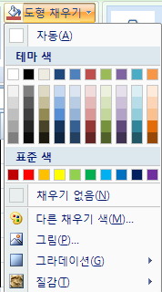
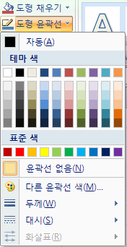
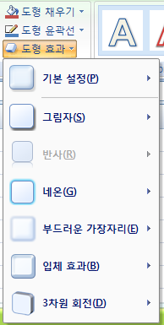
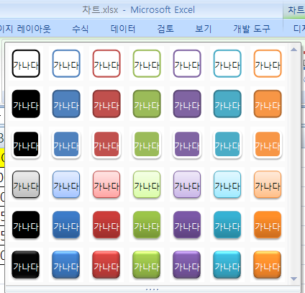
2)[도형스타일]그룹
미리 설정되어 있는 도형 스타일로 빠르게 지정할 수 있다.
[도형채우기],[도형윤곽선], [도형효과]등을 빠르게 설정 할 수 있다.

Slide 20
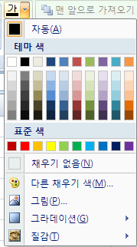
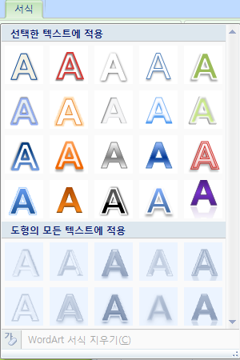
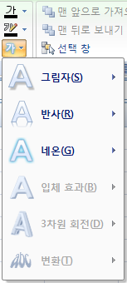
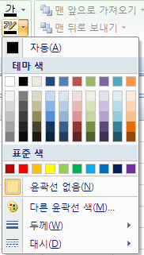
3) [WORD스타일]그룹
미리 설정되어 있는 텍스트 스타일로 빠르게 지정할 수 있다.
[텍스트 채우기],[텍스트윤곽선],[텍스트효과]를 빠르게 설정할 수 있다.

Slide 21

4)[정렬]그룹
[맨앞으로 가져오기],[맨뒤로 보내기],[맞춤],[그룹],[회전] 등의 작업을 할 수 있다.
5) [크기]그룹
개체의 크기 및 속성을 지정할 수 있다.

Slide 22
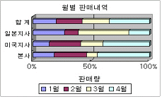
기출문제풀이1(1급 2008년 2회)
다음 중 아래 차트에 대한 설명으로 옳지 않은 것은?
① 기본 축 중 Z축이 설정되어 있다.
② X(항목)축 제목이 설정되어 있다.
③ 차트 종류는 3차원 효과의 100% 기준 누적 가로막대형 이다
④ [차트]-[3차원 보기]에서 상하/좌우 회전 값을 설정할 수 있다.

Slide 23
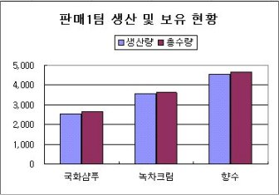
기출문제풀이2 (2급 2006년 3회)
아래 차트에서 계열을 클릭하여 데이터 계열서식에서 변경할 수 없는 것은?
① 무늬 ② 데이터 레이블
③ 계열 순서 ④ 표시 형식

Slide 24
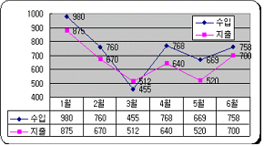
기출문제풀이3 (1급 2007년 3회)
다음 차트에 대한 설명으로 옳지 않은 것은?
① 데이터 레이블의 “값 표시”가 적용되어 있다.
② 데이터 레이블과 범례 표식이 표시되어 있다.
③ 차트 영역에 “그림자”와 “모서리가 둥글게”가 적용되어 있다.
④ X(항목)축 교점은 0이다.

Slide 25
정 답
1번 : ②
2번 : ④
3번 : ④

Slide 26
정 리
1. 차트의 [디자인] 탭
2. 차트의 [레이아웃] 탭
3. 차트의 [서식] 탭

